Slide 1
Диплом
Анчоусы

Slide 2
Наша команда
Руслан Лаврентьев – обучение моделей
Тимур Галаветдинов - подбор моделей
Артем Горелов – поиск датасета
Арсений Чернышев – предобработка датасета
Дмитрий Суяров – подготовка датасета

Slide 3

Проблема
Определить регрессию количества лайков на видео на основе метрик, таких как категория айди, время публикации, дни недели, первый тег, дизлайки, просмотры, количество комментариев.
Для решения проблемы нужно рассмотреть различные модели регрессии и подобрать наилучшую, в которой будет наибольшее соответствие данным и наименьшая ошибка.

Slide 4
Решение
Наша команда использовала такие модели:
линейная регрессия,
Ridge,
лассо,
Elastic net
Наша команда использовала такие библиотеки:
pandas,
seaborn,
sklearn ( model_selection для test_split ; preprocessing – LabelEncoder; metrics r2_score, mean_absolute_error; )

Slide 5

Данные
Для поиска датасета мы использовали сайт Kaggle - онлайн-сообщество Data Scientist'ов и специалистов по машинному обучению. В общем доступе сайта хранятся множество датасетов на разные темы. На нем мы нашли датасет CAvideos и RUvideos из раздела Trending YouTube Video Statistics.
Нами был выбран датасет CAvideos, так как были все необходимые нам метрики для решения задачи.

Slide 6
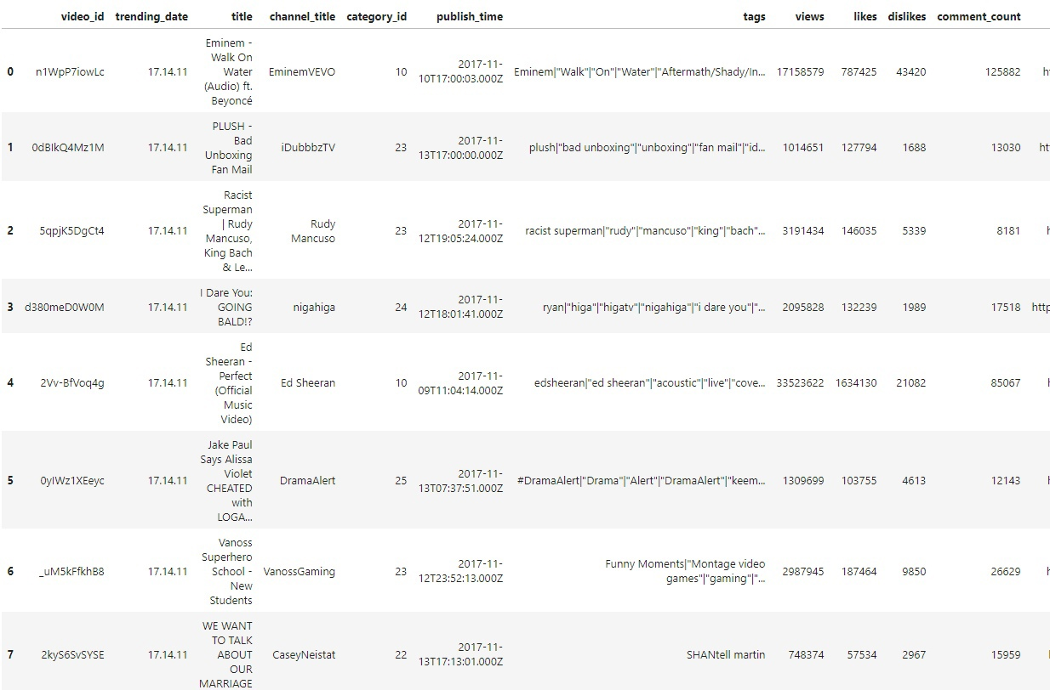

Slide 7
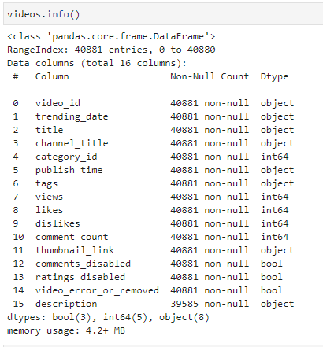
Данные, которые содержит датасет.

Slide 8
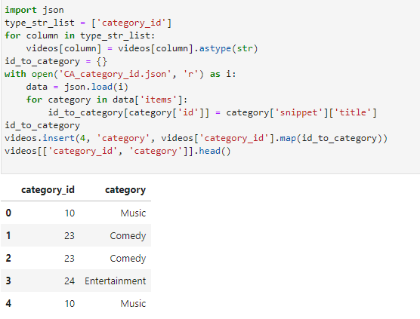
К датасету прилагался json файл, в котором хранились категории видео под определенным id. Мы добавили столбик с названием категорий “category” в датасет

Slide 9

Предобработка

Slide 10
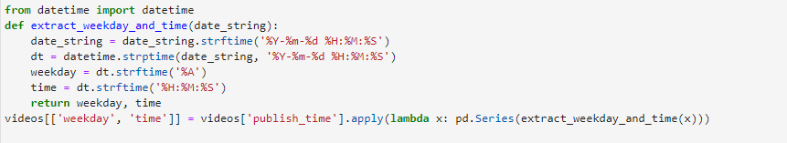


Slide 11
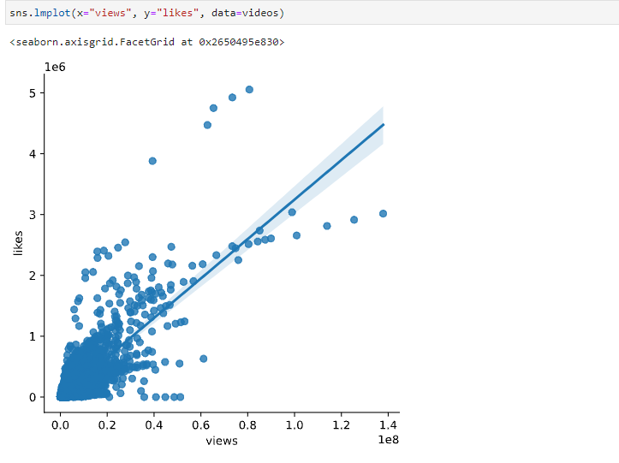
График рассеяния
в зависимости от просмотров и лайков

Slide 12
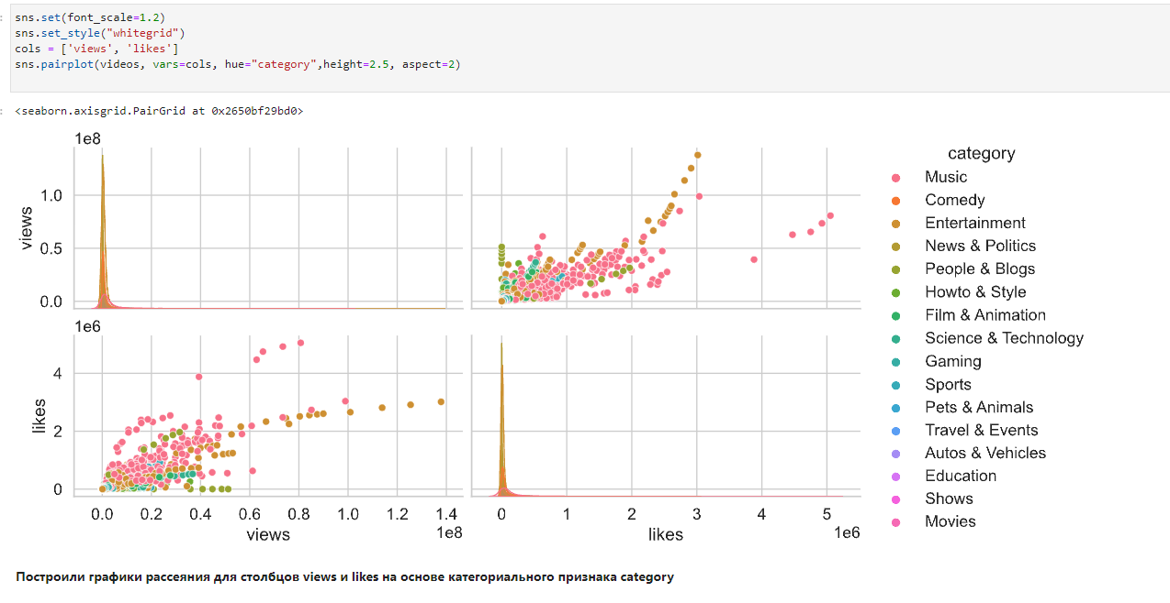
График рассеяния для столбцов views и likes на основе категорий

Slide 13
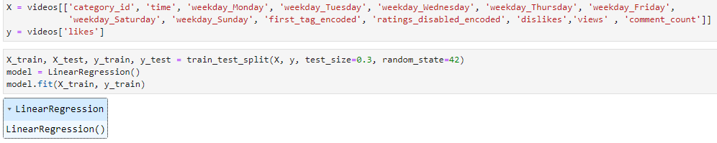
Обучение моделей
Для обучения модели в X мы использовали такие метрики, как category_id, time, weekday ( 7 столбцов ) first_tag_encoded, ratings_disabled_encoded, dislikes,views , comment_count. В Y у нас количество лайков, что мы собственно и будем предсказывать.

Slide 14
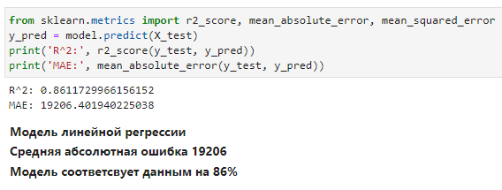
Первая модель, модель регрессии. Модель соответствует данным на 86%. Средняя абсолютная ошибка составила 19206. По сравнению с данными, представленными трендовыми видео, в которых огромное количество видео содержит более миллиона лайков, ошибка является маленькой.

Slide 15
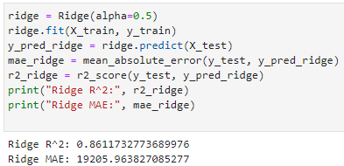
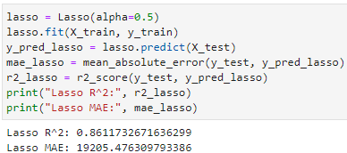
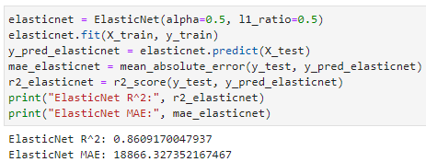
Модель регрессии Ridge
Модель регрессии лассо
Модель регрессии Elastic net

Slide 16

Для чего можно использовать:
Владельцы каналов могут предугадывать количество лайков при попадании в тренды ютуба.
Смотреть, когда и при каких условиях лучше загружать свое видео на площадку, чтобы набрать больше лайков.

